Slide 1
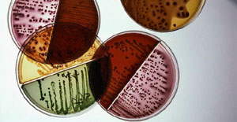
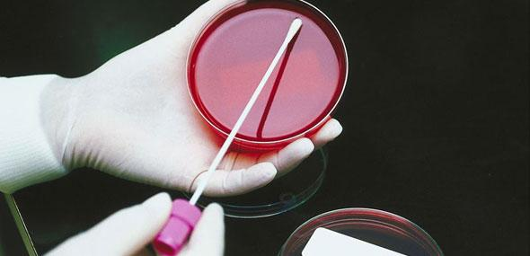
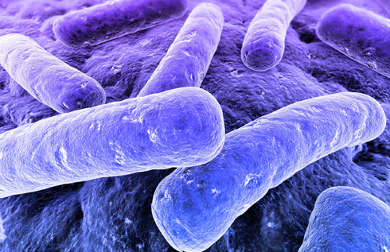
Erciyes Üniversitesi Çevre Mühendisliği Bölümü
MİKROBİYOLOJİ LABORATUARLARINDA UYULMASI GEREKEN KURALLAR
Yrd. Doç. Dr. Ömür GÖKKUŞ

Slide 2
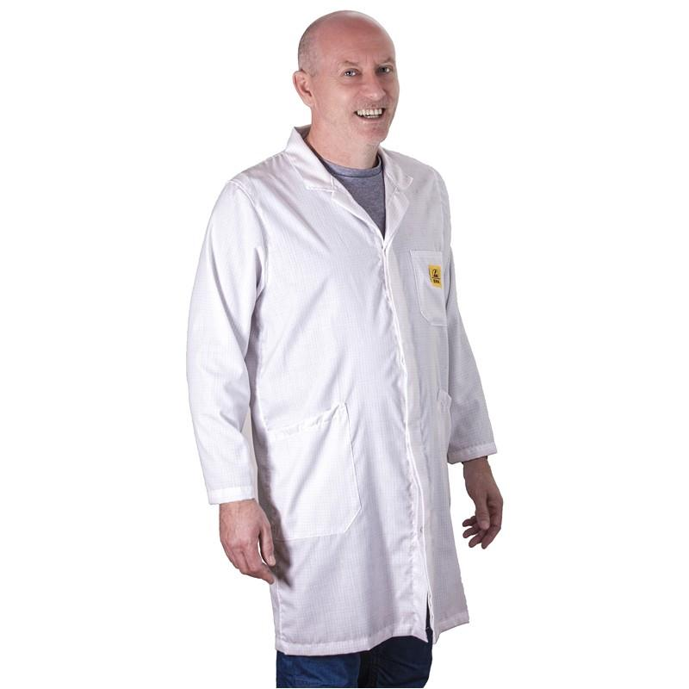
Laboratuara girerken beyaz ve temiz bir önlük giyilmelidir. Önlük, giysilerin (veya derinin) mikroorganizma, toz, kimyasal madde ve boyalardan kirlenmesini ve korunmasını sağladığı gibi, giysilerdeki toz ve kültürlerin besi yerlerine, kullanılan araç ve gereçlere kontamine olmasını engeller. Laboratuar önlüğü laboratuar dışında giyilmemelidir.

Slide 3
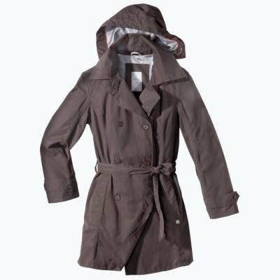
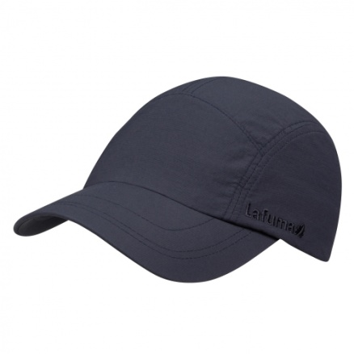
Laboratuvara gereksiz eşya (palto, kitap, defter vb.) sokulmamalıdır.

Slide 4
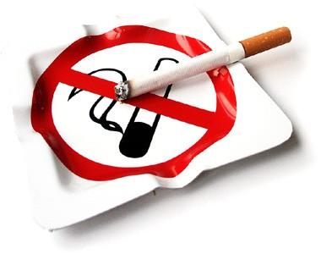
Laboratuarda herhangi bir şey yenilmemeli ve içilmemeli (özellikle sigara içilmemeli)

Slide 5
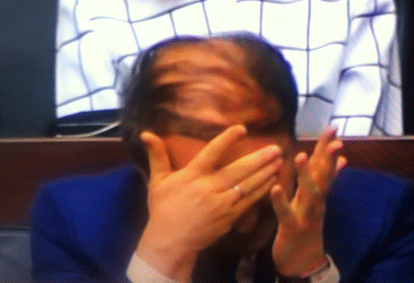
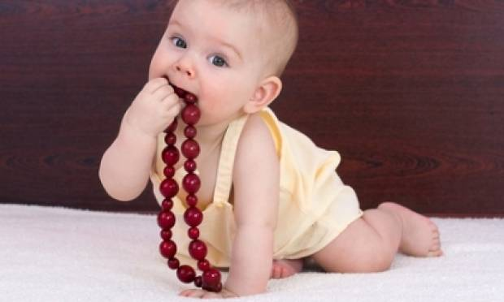
Çalışırken eller yüze sürülmemeli, ağıza herhangi bir şey sokulmamalıdır

Slide 6
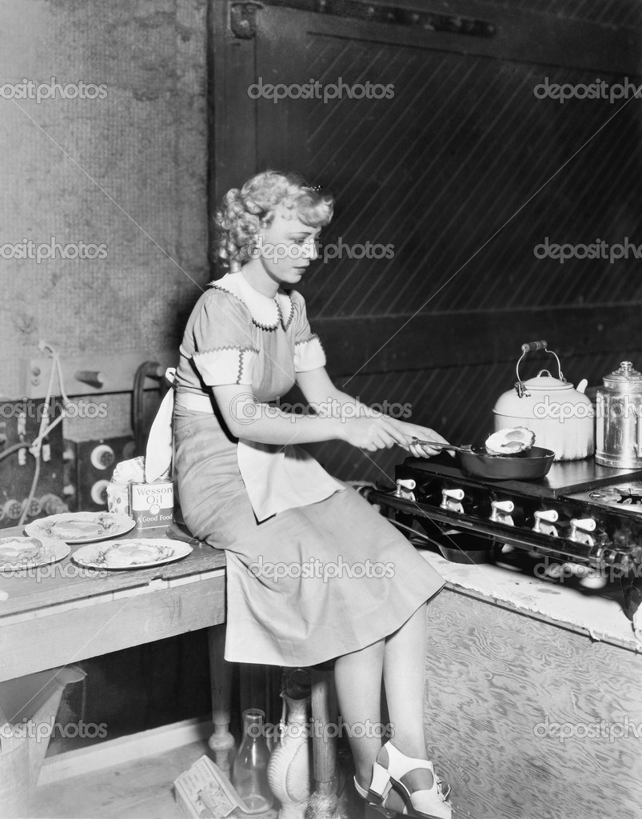
Çalışma sırasında masanın üzerinde gerekli malzemeden başka eşya bulunmamalı, masa üzerine oturmamalıdır.

Slide 7
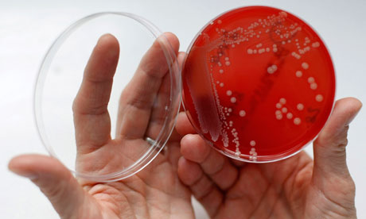
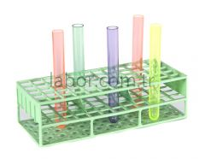
İçinde kültür bulunan tüp, petri kutusu gibi malzeme açık olarak masa üzerine bırakılmamalı, tüpler önlük cebinde taşınmamalı, masa üzerine gelişi güzel konulmamalıdır (özellikle sıvı kültür içerenler). Tüpler tüplükte tutulmalıdır.

Slide 8
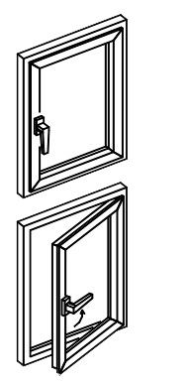
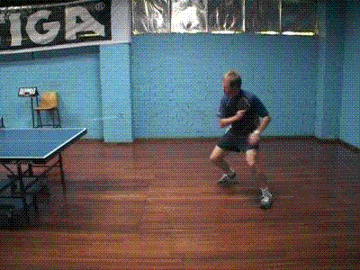
Çalışırken laboratuvar kapı ve pencereleri kapalı tutulmalı, laboratuvarda yüksek sesle konuşulmamalı, mikroorganizma veya sporlarını etrafa yayacak gereksiz ve ani hareketlerden sakınılmalıdır.

Slide 9
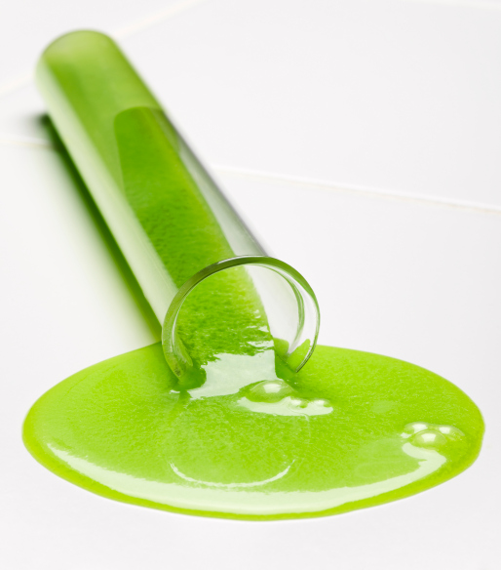
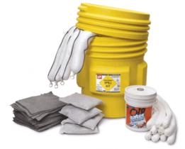
Kültürlerin yere veya masaya dökülmesi veya kültür kaplarının kırılması halinde durum hemen laboratuvar sorumlusuna bildirilmeli ve dökülen kültürün üzeri anında uygun bir dezenfektan çözeltisi ile kaplanarak (örneğin %10’luk hipoklorit çözeltisi) 15-30 dakika beklenilmeli ve daha sonra temizlenmelidir.

Slide 10
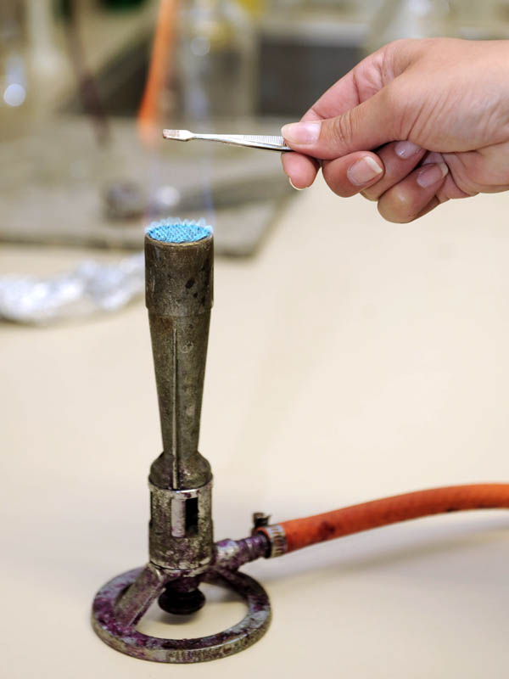
Öze uçları her kullanımdan önce ve sonra Bunzen beki alevinde usulüne uygun şekilde yakılarak sterilize edilmelidir.

Slide 11
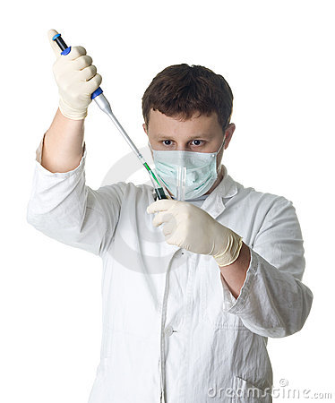
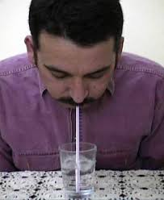
Pipetleme yapılırken kesinlikle üflenmemelidir.

Slide 12
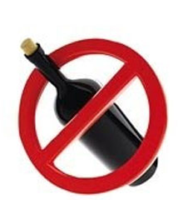
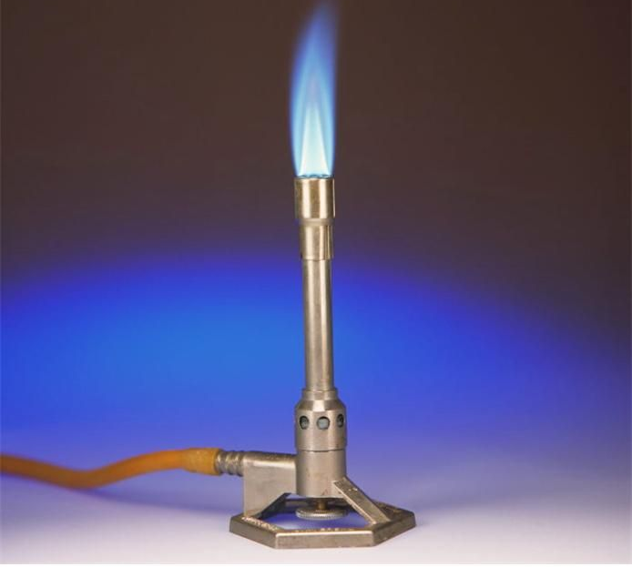
Etil alkol gibi yanıcı, tutuşucu maddeler Bunzen beki alevi çevresinden uzak tutulmalıdır.

Slide 13
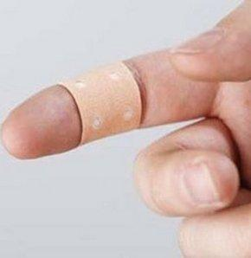
Ellerde kesik, yara ve benzeri durumlar varsa, bunların üzeri ancak su geçirmez bir bantla kapatıldıktan sonra çalışılmalı, aksi takdirde çalışılmamalı ve durum sorumluya iletilmelidir.

Slide 14
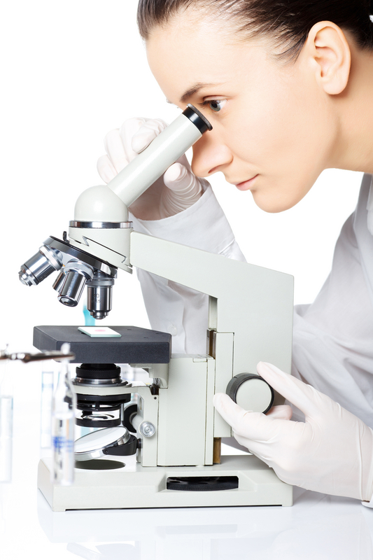
Mikroskopun objektif ve oküler kısmı her kullanımdan önce ve sonra ince mercek kağıdı ile veya bir tülbent vasıtasıyla dikkatlice merceğe zarar vermeden temizlenmelidir.

Slide 15
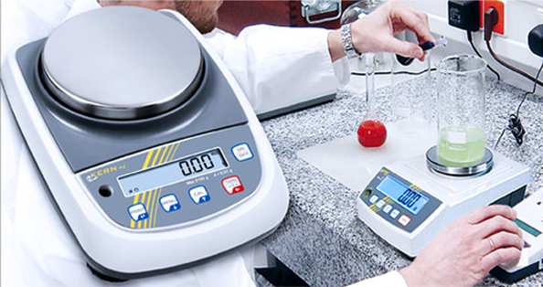
Laboratuvardaki mikroskop, pH metre, terazi gibi aletler çok dikkatli kullanılmalı ve her kullanımdan sonra kapatılmalıdır.

Slide 16
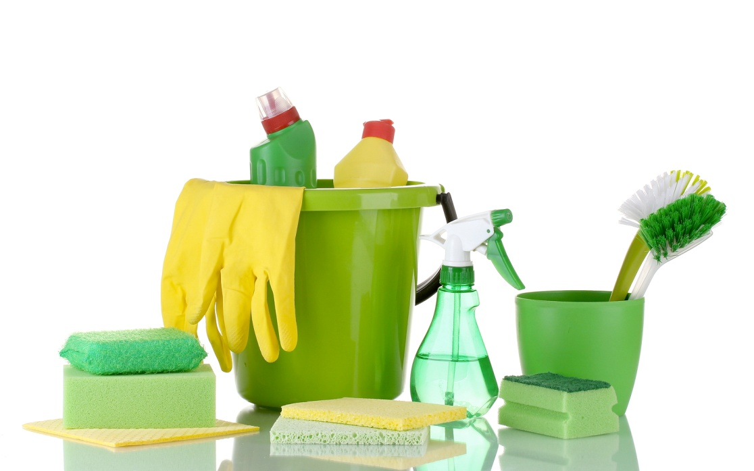
Çalışma bittikten sonra kirli malzemeler kendilerine ait kaplara konulmalıdır. Örneğin; kullanılmış pipetler, lam ve lamel hemen içinde dezenfektan çözeltisi bulunan özel kaplara aktarılmalıdır.

Slide 17
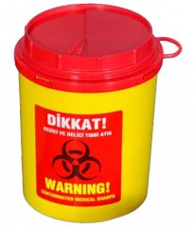
Çalışma bittikten sonra kirli malzemeler kendilerine ait kaplara konulmalıdır. Örneğin; kullanılmış pipetler, lam ve lamel hemen içinde dezenfektan çözeltisi bulunan özel kaplara aktarılmalıdır.

Slide 18
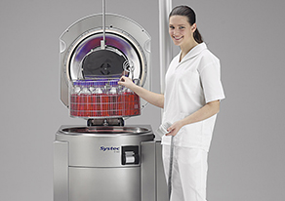
Çalışma sonunda, kullanılan cam malzemeler sorumlunun belirttiği şekilde sterilize edilmeli veya yıkanmalıdır.

Slide 19
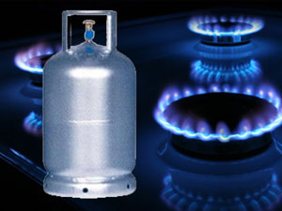
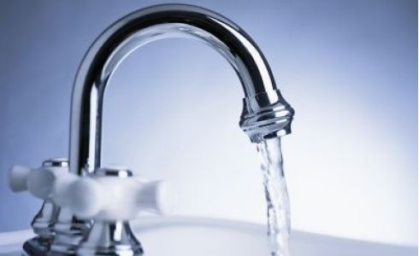
Laboratuvardan çıkmadan önce havagazı ve su muslukları ile mikroskop lambaları kapatılmalıdır.

Slide 20
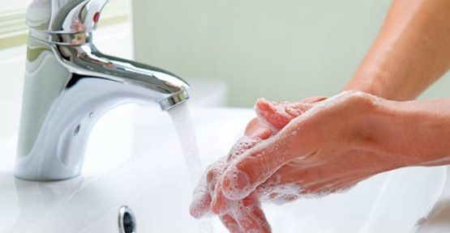
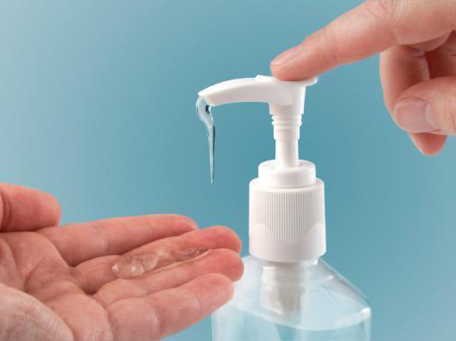
Çalışma bittikten sonra eller sabunlu su ve gerektiğinde antiseptik bir sıvı ile yıkanmalıdır.

Slide 21
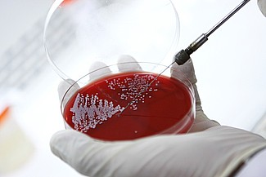
Laboratuardan kültür ve benzeri materyal dışarıya çıkarılmamalıdır.

Slide 22
Laboratuvar çalışması süresince, laboratuar görevlilerinin ikaz, uyarı ve isteklerine uyulmalıdır.

Slide 23
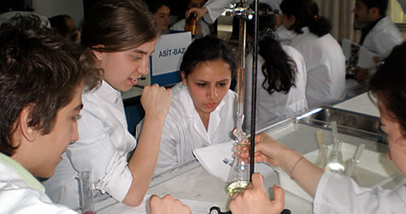
Öğrenciler yapılacak olan laboratuar çalışması ile ilgili bilgileri öğrenmek zorundadırlar.

Slide 24
Laboratuar bitiminde, bir çalışma raporu hazırlanarak sorumluya teslim edilmelidir.

